Slide 1

QT Toolkit
ΕΠΛ371
Προγραμματισμός Συστημάτων
  Ελένη Σκιττίδου
  Μάριος Παπαχριστοδούλου
  Σαββούλα Χρίστου

Slide 2

Περίγραμμα
Ιστορική Αναδρομή
Πλεονεκτήματα-Μειονεκτήματα
Εγκατάσταση
Παρουσίαση Δυνατοτήτων Μέσω Παραδειγμάτων
Συμπεράσματα Υλοποίησης του Προγράμματος Επίδειξης
Συμπεράσματα
Βιβλιογραφία

Slide 3
Ιστορική Αναδρομή
1991:
  O Havaard Nord και ο Eirik Chambe-Eng αρχίζουν την δημιουργία της Qt (προφέρεται “cute”). Το όνομα της βγήκε γιατί στον Havaard άρεσε το πως φαινόταν το γράμμα Q στον emacs του, και το t βγήκε από το Xt, που είναι τα αρχικά του X toolkit.
  Αρχικά υποστήριζε μόνο Windows και Linux. Για να μεταφερθεί όμως open source κώδικας από την Qt των Linux στην αντίστοιχη των Windows έπρεπε να αγοραστεί το proprietary licence.
2001:
  Δημιουργείται το Qt 3.0, το οποίο υποστηρίζει και Mac OS X, και πάλι όμως με proprietary licence το οποίο έπρεπε να αγοραστεί.
2003 :
  Δημιουργείται το Qt 3.2, το οποίο υποστηρίζει πλέον δωρεάν τα Mac OS X.
2008 :
  Η Nokia εξαγοράζει την εταιρεία των Nord και Chambe-Eng και την μετονομάζει σε Qt development Frameworks. Από τότε και μέχρι σήμερα, χρησιμοποιείται ως η κύρια πλατφόρμα ανάπτυξης λογισμικού για όλες τις συσκευές τους.

Slide 4
Πλεονεκτήματα
Platform independent
Δουλεύει και σε κινητές συσκευές ( Android σε πειραματικό στάδιο)
Υποστηρίζει GUI και κάνει πολύ γρήγορο Rendering
Ευρύ documentation (ενσωματωμένο στο QT framework)
Open source και free

Slide 5
Μειονεκτήματα
Δεν είναι garbage-collected γι αυτό πρέπει ο προγραμματιστής να κάνει σωστή διαχείριση της μνήμης
Υπάρχει bug στην δημιουργία των makefiles. Χωρίς το Qt-creator είναι πολύ δύσκολη η χρήση της Qt.

Slide 6
Εγκατάσταση QT toolkit
Download the Qt SDK from: http://qt.nokia.com/downloads (ανάλογα με το λειτουργικό σύστημα στο οποίο δουλεύετε)
Για windows τρέχω το .exe, ενώ για Linux εκτελώ το .bin από την κονσόλα.
Ακολουθώ τις οδηγίες που εμφανίζονται στην οθόνη.

Slide 7
Εγκατάσταση Android Lighthouse
Κατεβάστε το αρχείο .tar.lzma από εδώ: http://code.google.com/p/android-lighthouse/downloads/list
Κατεβάστε το SDK της Android για Linux από εδώ: http://developer.android.com/sdk/index.html
Ακολουθήστε τις οδηγίες από: http://code.google.com/p/android-lighthouse/wiki/Compile
Σημείωση: Το πρόγραμμα είναι σε πειραματικό στάδιο, αναπτύσσεται μόνο από 1 άτομο, τον Bogdan Vatra από προσωπικό ενδιαφέρον. Υπάρχει μόνο για Linux. Οι οδηγίες είναι κάπως ασαφείς και πιθανό να χρειαστείτε πολύ περισσότερα από αυτά που περιγράφονται, όπως π.χ. προσθήκη επιπλέον βιβλιοθηκών κλπ.

Slide 8

Hello World
#include <QtGui>
int main(int argc, char *argv[])
{
QApplication app(argc,argv);
QLabel label("Hello World!");
label.show();
return app.exec();
}

Slide 9
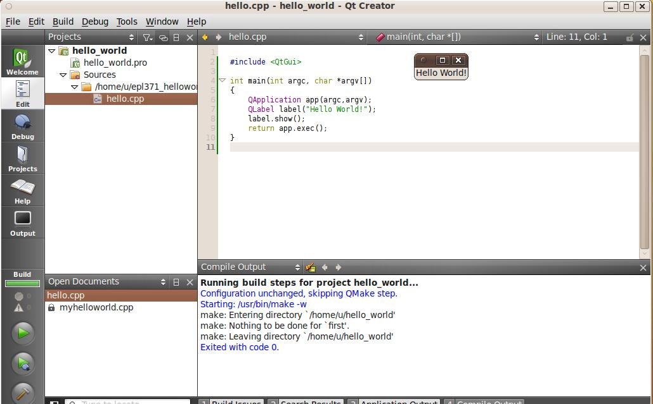
Hello World - Compilation
Result
Run
Compile

Slide 10
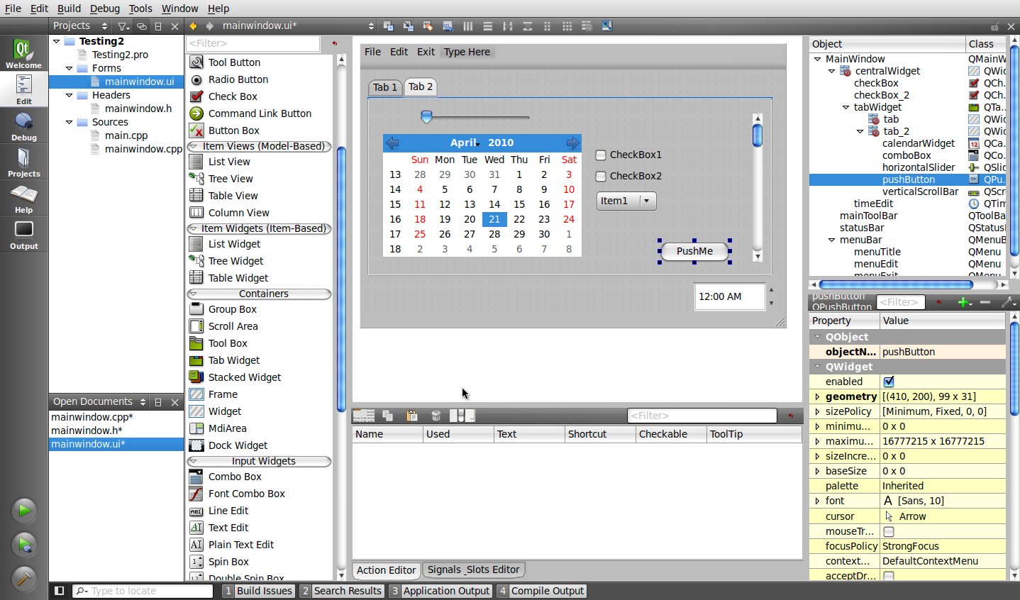
Παρουσίαση Δυνατοτήτων Μέσω Παραδειγμάτων
GUI

Slide 11
Παρουσίαση Δυνατοτήτων Μέσω Παραδειγμάτων
Graphics
#include <QGraphicsScene>
#include <QPainter>
#include <QStyleOption>
QGraphicsScene scene; // Δηλώνει μια μεταβλητή για την σκηνή
scene.setSceneRect(-300, -300, 600, 600); // Ορίζει το μέγεθος της σκηνής
for (int i = 0; i < MouseCount; ++i) { // Βάζει ποντίκια στην λίστα
Mouse *mouse = new Mouse; // Δηλώνει νέα ποντίκια
mouse->setPos(::sin((i * 6.28) / MouseNum)*200 , ::cos((i * 6.28) / MouseNum) * 200);
scene.addItem(mouse); // Βάζει τα ποντίκια στην σκηνή για να
} // γίνουν render
QGraphicsView view(&scene);
view.setRenderHint(QPainter::Antialiasing); // Δηλώνει οτι θα έχει antialiasing
view.setBackgroundBrush(QPixmap(":/images/cheese.jpg")); // Βάζει εικόνα για background
view.setWindowTitle(QT_TRANSLATE_NOOP(QGraphicsView, "Colliding Mice"));
view.resize(400, 300);
view.show(); // Κάνει render την σκηνή

Slide 12
Παρουσίαση Δυνατοτήτων Μέσω Παραδειγμάτων
void Mouse::paint(QPainter *painter, const QStyleOptionGraphicsItem *, QWidget *)
{
// Body
painter->setBrush(color); //Βάζει χρώμα στο brush
painter->drawEllipse(-10, -20, 20, 40); //Σχεδιάζει μια έλλειψη
}
QRectF Mouse::boundingRect() const //Συνάρτηση για boundingBox
{
qreal adjust = 0.5;
return QRectF(-18 - adjust, -22 - adjust, 36 + adjust, 60 + adjust);
}
void Mouse::advance(int step) //Υπάρχουν συναρτήσεις για
{
setRotation(rotation() + dx); //rotation του αντικειμένου
setPos(mapToParent(0, -(3 + sin(speed) * 3))); //και γιααλλαγή θέσης
}

Slide 13
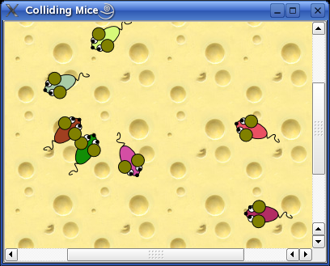
Παρουσίαση Δυνατοτήτων Μέσω Παραδειγμάτων

Slide 14
Παρουσίαση Δυνατοτήτων Μέσω Παραδειγμάτων
SQL-Cached Table Example
#include <QtGui>
#include <QtSql>
QSqlTableModel *model;
  Η κλάση QSqlTableModel χρησιμοποιείται για να εμφανίζονται τα δεδομένα όπως στο QTableView και για να τα εμφανίζει σε μορφή που μπορείς να κάνεις αλλαγές στα database records από ένα μόνο table.
model = new QSqlTableModel(this);
model->setEditStrategy(QSqlTableModel::OnManualSubmit);
model->select();
  Δημιουργούμε το data model και θέτουμε το SQL database table που θέλουμε το μοντέλο που θα δουλέψουμε πάνω του.
  Το edit strategy μας υπαγορεύει αν οι αλλαγές που έγιναν από τον χρήστη στον πίνακα που βλέπουμε έχουν γίνει και στο database.

Slide 15
Παρουσίαση Δυνατοτήτων Μέσω Παραδειγμάτων
Connecting to a Database
QSqlDatabase db = QSqlDatabase::addDatabase("QSQLITE"); db.setDatabaseName(":memory:");
QSqlQuery query;
query.exec("create table person (id int primary key, " "firstname varchar(20), lastname varchar(20))");
query.exec("insert into person values(101, 'Danny', 'Young')");
model->database().transaction();
model->database().commit();
model->database().rollback();
  Ξεκινούμε συναλλαγή (transaction ) με το database χρησιμοποιώντας την συνάρτηση QSqlDatabase::transaction(). Το database transaction είναι μία μονάδα αλληλεπίδρασης με το database management που αντιμετωπίζεται με συνεπή και αξιόπιστο τρόπο, ανεξάρτητο από άλλες συναλλαγές.
  Με το commit() αποθηκεύουμε όλες τις αλλαγές στο database. Ενώ με το rollback() επαναφέρουμε την προηγούμενη κατάσταση του database, πριν τις αλλαγές.

Slide 16
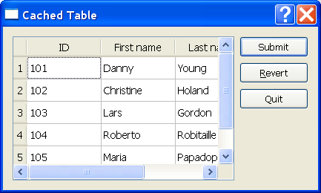
Παρουσίαση Δυνατοτήτων Μέσω Παραδειγμάτων

Slide 17
Παρουσίαση Δυνατοτήτων Μέσω Παραδειγμάτων
Sockets
#include <QtNetwork>
void FortuneThread::run() {
QString serverName = hostName;
quint16 serverPort = port; //Δηλώνει ένα port
while (!quit) {
const int Timeout = 5 * 1000;
QTcpSocket socket; //Δηλώνει το socket
socket.connectToHost(serverName, serverPort);
If (!socket.waitForConnected(Timeout)) { //To socket περιμένει νέα σύνδεση
emit error(socket.error(), socket.errorString()); //Αν κάνει timeout στέλνει
return; } // μήνυμα λάθους και τερματίζει
while (socket.bytesAvailable() < (int)sizeof(quint16)) {
if (!socket.waitForReadyRead(Timeout)) {
emit error(socket.error(), socket.errorString());
return; }
}
}

Slide 18
Παρουσίαση Δυνατοτήτων Μέσω Παραδειγμάτων
Threads
#include <QThread> //for thread functions
#include <QMutex> //for the use of mutexes
#include <QWaitCondition> //for synchronising threads
//To execute it create an instance of MyThread and call the start() method.
class MyThread : public QThread
{ protected: void run(); };
void MyThread::run() //implement the code that you want the thread to run
{
QMutex mutex; QWaitCondition condition;
mutex.lock(); //use of mutexes
condition.wait(&mutex); count ++;
mutex.unlock();
condition.wakeAll(); //wakes all the threads that are in a wait state }

Slide 19
Παρουσίαση Δυνατοτήτων Μέσω Παραδειγμάτων
Επικοινωνία μεταξύ νημάτων - Σήματα
bool QObject::connect ( const QObject * sender, const char * signal, const QObject * receiver, const char * method, Qt::ConnectionType type = Qt::AutoConnection )
Σημείωση: για να προσδιοριστεί το σήμα και η μέθοδος επιστροφής χρησιμοποιούνται οι μέθοδοι SIGNAL() και SLOT() αντίστοιχα.
Π.χ. Υλοποίηση του Mandelbrot με χρήση ενός worker thread για καλύτερο responsiveness του προγράμματος:
connect(&thread, SIGNAL(renderedImage(QImage,double)),
this, SLOT(updatePixmap(QImage,double)));

Slide 20
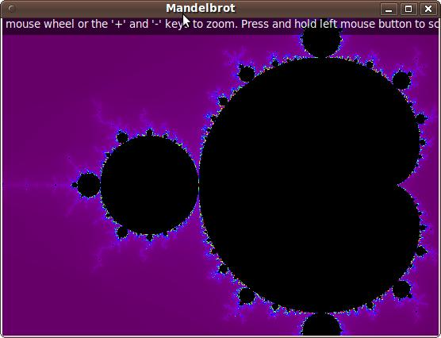
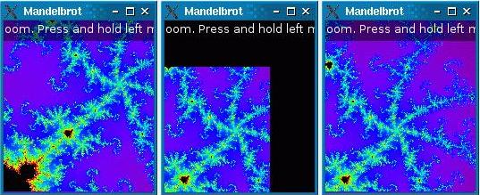
Παρουσίαση Δυνατοτήτων Μέσω Παραδειγμάτων

Slide 21
Συμπεράσματα Υλοποίησης του Προγράμματος Επίδειξης
Μας ζητήθηκε να υλοποιήσουμε ένα GUI πρόγραμμα, που θα αναπαριστά ένα λεξικό το οποίο θα διαβάζει τις λέξεις του από ένα αρχείο και θα αναζητά μία λέξη που θα του δίνει ο χρήστης.

Slide 22
Συμπεράσματα Υλοποίησης του Προγράμματος Επίδειξης
Δήλωση και δημιουργία των αντικειμένων που υπάρχουν στη φόρμα:
QPushButton *ui_findButton; //the find button
QTextEdit *ui_textEdit; //the textbox containing the lexicon
QLineEdit *ui_lineEdit; //the textbox containing the search word
bool isFirstTime; //to check if the word was found more than once
ui_findButton = qFindChild<QPushButton*>(this, "findButton");
ui_textEdit = qFindChild<QTextEdit*>(this, "textEdit");
ui_lineEdit = qFindChild<QLineEdit*>(this, "lineEdit");

Slide 23
Συμπεράσματα Υλοποίησης του Προγράμματος Επίδειξης
void TextFinder::loadTextFile()
{
QFile inputFile(":/forms/input.txt"); //where to get the lexicon from
inputFile.open(QIODevice::ReadOnly);
QTextStream in(&inputFile);
QString line = in.readAll(); //copy the lexicon in the line string
inputFile.close();
//fill the textbox with the contents of line string (i.e. the lexicon)
ui_textEdit->append(line);
ui_textEdit->setUndoRedoEnabled(false);
ui_textEdit->setUndoRedoEnabled(true);
}

Slide 24
Συμπεράσματα Υλοποίησης του Προγράμματος Επίδειξης
cursor.beginEditBlock();
//set the highlight preferences
QTextCharFormat plainFormat(highlightCursor.charFormat());
QTextCharFormat colorFormat = plainFormat;
colorFormat.setForeground(Qt::red);
//find the search word in the lexicon
while (!highlightCursor.isNull() && !highlightCursor.atEnd())
{ highlightCursor = document->find(searchString, highlightCursor, QTextDocument::FindWholeWords);
// highlight the word as defined above
if (!highlightCursor.isNull())
{ found = true;
highlightCursor.movePosition(QTextCursor::WordRight,
QTextCursor::KeepAnchor);
highlightCursor.mergeCharFormat(colorFormat); } }
cursor.endEditBlock();

Slide 25
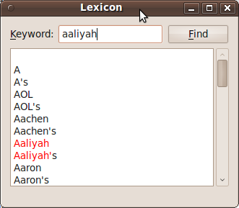
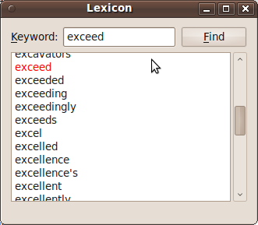
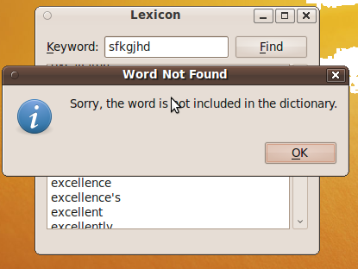
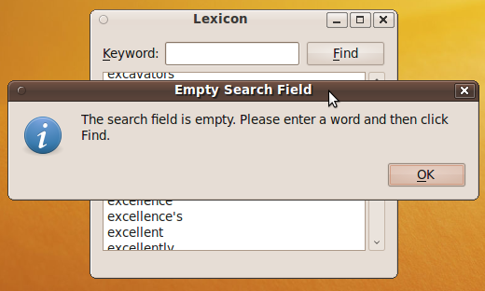
Συμπεράσματα Υλοποίησης του Προγράμματος Επίδειξης

Slide 26
Συμπεράσματα Υλοποίησης του Προγράμματος Επίδειξης
Ευκολίες που αντιμετωπίσαμε:
Γρήγορη ανάπτυξη του κώδικα μας με την δημιουργία της φόρμας γραφικά (αρκετός από τον κώδικα δημιουργήθηκε αυτόματα με την προσθήκη των αντικειμένων).
Το μεγάλο εύρος των tutorials και των help functions μας βοήθησε στο να εντοπίσουμε τις βιβλιοθήκες που χρειαζόμασταν.
Η αντικειμενοστρέφεια έκανε τον κώδικα μας πολύ πιο απλό στον χειρισμό events.

Slide 27
Συμπεράσματα Υλοποίησης του Προγράμματος Επίδειξης
Δυσκολίες που αντιμετωπίσαμε:
Δοκιμάσαμε ανεπιτυχώς να μεταφέρουμε τον κώδικα μας για να εκτελεστεί και σε android, η διαδικασία όμως είναι υπερβολικά πολύπλοκη και αναξιόπιστη (πρέπει να δημιουργηθεί Java file το οποίο να κάνει import τον κώδικα μας και ακολούθως να γίνει ξανά installed στον emulator, προβλήματα συμβατότητας java / Qt ).
Δυσκολία στο να μεταγλωττίσουμε το πρόγραμμα μας μέσω κονσόλας λόγω γνωστού bug της εντολής qmake η οποία δημιουργεί λάθος συνδέσμους με τις βιβλιοθήκες στο makefile.

Slide 28
Συμπεράσματα
Εύχρηστη φορητή γλώσσα, ανεξάρτητη πλατφόρμας, πειραματικά και σε κινητές συσκευές (ported στην android, προοπτικές εξέλιξης).
Καλό documentation επιτρέπει την γρήγορη εκμάθηση της.
Ιδιαίτερα χρήσιμη και εύκολη σε εφαρμογές που απαιτούν GUI ή γρήγορο rendering σε γραφικό περιβάλλον.

Slide 29
Βιβλιογραφία
http://www.wikipedia.org/
http://qt.nokia.com/
http://code.google.com/p/android-lighthouse/
Documentation μέσα στο toolkit.

Slide 30
ΤΕΛΟΣ
ΕΥΧΑΡΙΣΤΟΥΜΕ ΓΙΑ ΤΗΝ ΠΡΟΣΟΧΗ ΣΑΣ!
ΑΠΟΡΙΕΣ?

